Slide 1
Организация и планирование строительства транспортных сооружений

Slide 2
Тема 4. Лекция 5 Управление дорожным строительством.

Slide 3
УПРАВЛЕНИЕ ДОРОЖНЫМ СТРОИТЕЛЬСТВОМ
Структура дорожно-строительных организаций. Классификация предприятий в дорожном хозяйстве.
Предприятие (организация) – это группа людей, деятельность которых сознательно координируется для достижения значимой для всех членов группы общей цели или целей. Объединение людей может считаться организацией при наличии следующих обязательных признаков:
− не менее двух людей, объединенных в группу и считающих себя частью этой группы;
− одной или нескольких целей, которые принимаются членами группы в качестве общих;
− членов группы, которые сознательно трудятся вместе, чтобы достичь значимой для всех членов группы одной или нескольких целей.
Предприятие – это система, представляющая собой некую целостность, состоящую из взаимосвязанных и взаимозависимых частей, каждая из которых вносит свой вклад в достижение целей.

Slide 4
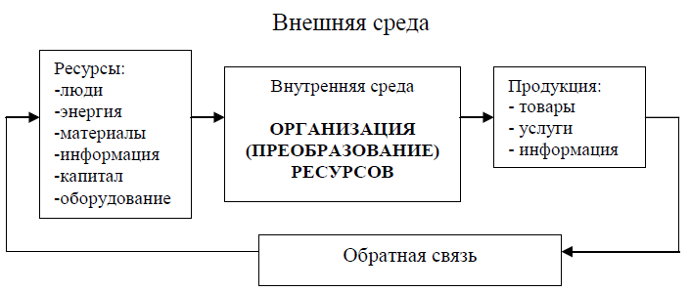

Slide 5
Структура – устройство какой-либо системы, строение предприятия, организации, аппарата управления; состав и соотношение внутренних звеньев организации, т. е. отделов, служб, цехов, лабораторий и других подразделений, составляющих единый хозяйственный объект.
Общая структура – комплекс производственных подразделений, обслуживающих работников, организационных звеньев управления; их количество, взаимосвязи и соотношения зависят от размера производственных площадей, численности работников, пропускной способности (производственной мощности).
Производственная структура – совокупность основных, вспомогательных, обслуживающих производств, производственных предприятий, а также участки, хозяйства, отделы, службы, входящие в их состав.
Производственная структура ДСО показана на рис. 9.1.2.

Slide 6
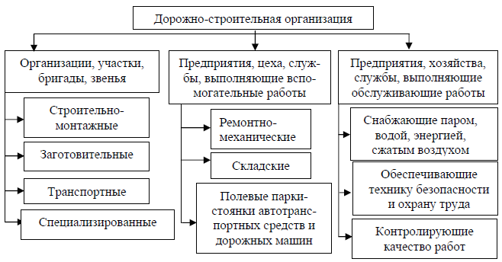

Slide 7
До 80 % общего объёма дорожно-строительных материалов выпускается производственными предприятиями, которые находятся на балансе ДСО. Они осуществляют выпуск бетонных и битумоминеральных смесей, конструкций из сборного железобетона и дерева, фракционирование щебня, гравия и песка, переработку шлаков и отходов горнорудной и металлургической промышленности.
Строительство, реконструкция, ремонт и содержание дорог обеспечиваются материалами и конструкциями главным образом за счёт своей собственной производственной базы, которая включает формы различного назначения: производственные, вспомогательные и обслуживающие.

Slide 8
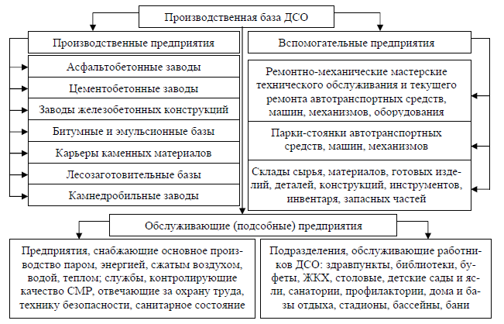

Slide 9
Проект организации строительства содержит календарный план строительства, строительный генеральный план, ведомость объемов строительно-монтажных работ, график потребности в материалах, полуфабрикатах, изделиях и оборудовании, график потребности в средствах механизации и рабочих кадрах, расположение материально-технической базы, жилых поселков, внешних путей и дорог, станций, примыкающих к железнодорожным путям, линий связи и электропередачи, ведомость вырубки леса и отвода земель, характеристику условий строительства и основные технико-экономические показатели. Решения по применению местных строительных материалов, использованию средств механизации и выбору транспортной схемы при обеспечении местными строительными материалами согласовывают с генеральной подрядной строительной организацией.
Проект производства работ составляет подрядная проектная организация на основании рабочих чертежей и технического проекта. Он предназначен для повышения организационно-технического уровня строительства и обеспечения своевременного ввода дороги в эксплуатацию.
ППР уточняет и детализирует положения, принятые в ПОС только в общих чертах, а также разрабатывает ряд вопросов, не затронутых им. В нем значительное место занимает детальная разработка технологии производства всех видов работ, привязка к месту и уточнение всех проектов предприятий строительной индустрии.

Slide 10
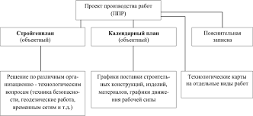

Slide 11
Организационная структура дорожного предприятия представляет собой организационную форму, в которой реализуется процесс управления строительным производством. Она определяет взаимодействие элементов подсистемы управления (подразделений аппарата управления, отделов, служб, отдельных должностных лиц), их взаимозависимости и взаимосвязи; базируется на формальных взаимоотношениях её членов; содержит информацию о природе функционирования организации, демонстрирующей управленческую иерархию (число уровней управления и количество элементов на каждом уровне); устанавливает, кто перед кем отчитывается, кто за что отвечает; показывает основные виды разделения труда, возможность его специализации.
Организационная структура как упорядоченная совокупность служб, отделов и подразделений, управляющих деятельностью дорожной организации, с их взаимосвязями и соподчинением показана на рис. 9.1.4.
Типы организационных структур управления предприятием: линейные; функциональные; линейно-функциональные; линейно-штабные, штабные; комбинированные и др.
Линейные структуры выражают иерархические связи между вышестоящими и подчиненными подразделениями, которые способствуют выполнению основных целей организации. К ним наиболее близка структура небольших строительных участков. Как правило, это многоступенчатая структура, она эффективна в том случае, когда число задач невелико, а задачи эти несложные и могут быть решены в ближайшей вышестоящей инстанции (например, начальником управления). Линейная структура управления показана на рис. 9.1.5.

Slide 12
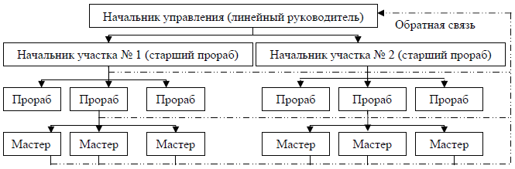

Slide 13
Достоинства линейных структур управления:
непосредственное воздействие руководителя на управляемое звено;
единство распорядительства;
согласованность управленческих воздействий;
чёткое распределение обязанностей и полномочий;
строго вертикальное направление обмена информацией;
оперативность в принятии решений;
личная ответственность за конечные результаты деятельности;
простота управления (один канал связи), построения и применения.

Slide 14
Список литературы :
Авдеев Ю.А. Выработка и анализ плановых решений в сложных проектах. «Экономика», 2001.
А н т о н о в А. М., Б о ч и н В. А., К а л е ч и ц Е. В. Организация и пла­нирование дорожного строительства. «Транспорт», 1988.
Б а т р а к о в О. Т., С и д е и к о В. М. Организация дорожно-строитель­ных работ. «Транспорт», 1996.
Г в и ш и а н и Д. М. Организация и управление. «Наука», 1992.
Галкин И. Г. [и др.]. Технология и организация строительного про­изводства. «Высшая школа», 1999.
Дубровин Е. Н. [и др.]. Организация строительства и эксплуатации городских улиц. «Высшая школа», 2002.
Золотарь И. А. Экономика дорожного строительства и военно-дорож­ных работ. Л., Военная ордена Ленина Академия тыла и транспорта, 1998.
Золотарь И. А. Математические методы в дорожном строительстве. «Транспорт», 2004.
И в а н о в [и др.]. Строительство автомобильных дорог. Ч. I и II. «Транспорт», 1970.
Инструкция по определению экономической эффективности капитальных вложений в строительстве СН 423—71. Госстрой СССР. Стройиздат, 2002.
Канторер С. Е. Методы обоснования эффективности применения ма­шин в строительстве. Стройиздат, 1999.
Указания по разработке сетевых графиков и применению их в строи­тельстве. СН 391—68. Госстрой СССР. Стройиздат, 1999.
Орешкин Б. М. [и др.]. Примеры проектирования технологии дорож­но-строительных работ. «Транспорт», 1996.
П а р а у б е к Г. Э. Сетевое планирование и управление. «Экономика»,2000.

